Slide 1





ص ١٠١
١٠ – ٤
عرض البيانات وتفسيرها
الفصل العاشر
التمثيل بالأعمدة
أجمع البيانات وأنظمها وأسجلها وأمثلها بالأعمدة
فـكـرة الدرس
المسح
الـمـفـردات
التمثيل بالأعمدة

Slide 2

ص ١٠١
١٠ – ٤
عرض البيانات وتفسيرها
الفصل العاشر
التمثيل بالأعمدة
اســتعــد
سأل بدر أصدقاءه عن الألعاب الرياضية المفضلة لديهم ، ثم سجل البيانات التي جمعها في لوحة إشارات
المسح هو طريقة لجمع البيانات
عن طريق طرح سؤال أو أسئلة ، ثم تفرغ
هذه البيانات في لوحة إشارات لتمثيلها بالأعمدة

Slide 3

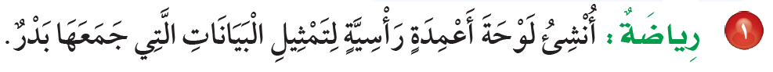
ص ١٠١
١٠ – ٤
عرض البيانات وتفسيرها
الفصل العاشر
التمثيل بالأعمدة
في لوحة الأعمدة الرأسية تكون الأعمدة إلى أعلى أو إلى أسفل
وتشتمل على عنوان وأسماء للبيانات
وتدريج وأعمدة متباعدة عن بعضها البعض
الرياضة المفضلة
١٢
١٠
٨
٦
عدد الأصدقاء
٤
٢
٠
كرة السلة
كرة القدم
السباحة
كرة الطاولة
الرياضة

Slide 4

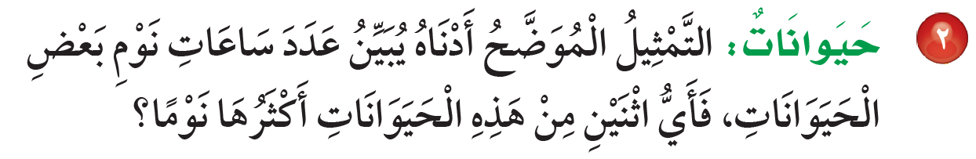
ص ١٠٢
١٠ – ٤
عرض البيانات وتفسيرها
الفصل العاشر
التمثيل بالأعمدة
في التمثيل بالأعمدة الأفقية تمتد الأعمدة من اليسار إلى اليمين ، أو من اليمين إلى اليسار
يظهر من اللوحة أن العمودين الممثلين لعدد ساعات نوم الكوالا والكسلان هما الأطول
لذلك فالكوالا والكسلان ينامان أكثر من غيرهما

Slide 5

ص ١٠٢
١٠ – ٤
عرض البيانات وتفسيرها
الفصل العاشر
التمثيل بالأعمدة
أمثل مجموعة البيانات الموضحة أدناه بأعمدة رأسية :
أتــأكـــد
الطيور المفضلة
١٠
٨
٦
عدد الطلاب
٤
٢
٠
الببغاء
الكناري
الحمامة
الطيور

Slide 6
ص ١٠٢
١٠ – ٤
عرض البيانات وتفسيرها
الفصل العاشر
التمثيل بالأعمدة
أمثل مجموعة البيانات الموضحة أدناه بأعمدة أفقية :
أتــأكـــد
العمر التقديري لبعض الحيوانات
الأرنب
الكنجارو
الحيوان
الجرذ
الأسد
٠
٢
٤
٦
٨
١٠
العمر بالسنوات

Slide 7
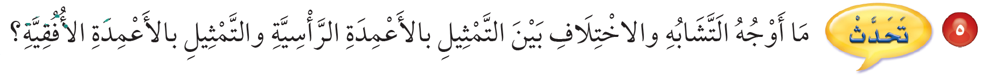
ص ١٠٢
١٠ – ٤
عرض البيانات وتفسيرها
الفصل العاشر
التمثيل بالأعمدة
أتــأكـــد
الكوالا
الأبوسوم والمدرع
تمثلان البيانات نفسها ولكن الاختلاف يكون في إتجاهات الأعمدة

Slide 8

ص ١٠٣
١٠ – ٤
عرض البيانات وتفسيرها
الفصل العاشر
التمثيل بالأعمدة
أمثل مجموعة البيانات الموضحة أدناه بأعمدة رأسية :
تدرب وحل المسائل
عرض أعشاش الطيور
٢٠
١٨
١٦
١٤
١٢
١٠
العرض ( بالسنتمتر )
٨
٦
٤
٢
٠
الغراب
مالك الحزين
الببغاء
اللقلق
الطائر

Slide 9
ص ١٠٣
١٠ – ٤
عرض البيانات وتفسيرها
الفصل العاشر
التمثيل بالأعمدة
أمثل مجموعة البيانات الموضحة أدناه بأعمدة أفقية :
تدرب وحل المسائل
عدد زيارات محمد لبعض الدول العربية
مصر
الإمارات
الأردن
الدولة
المغرب
الكويت
السعودية
٠
٢
٤
٦
٨
١٠
عدد الزيارات

Slide 10
ص ١٠٣
١٠ – ٤
عرض البيانات وتفسيرها
الفصل العاشر
التمثيل بالأعمدة
تدرب وحل المسائل
١٢ دولة
٦ دول
اليمن ، العراق ، عمان
اليمن

Slide 11

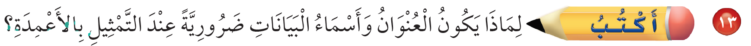
ص ١٠٣
١٠ – ٤
عرض البيانات وتفسيرها
الفصل العاشر
التمثيل بالأعمدة
أنتظر إجاباتكم يا أصدقائي
لأنهما يبينان ماذا تمثل البيانات

